Slide 1
Развитие игровой деятельности в исследованиях ученых

Slide 2
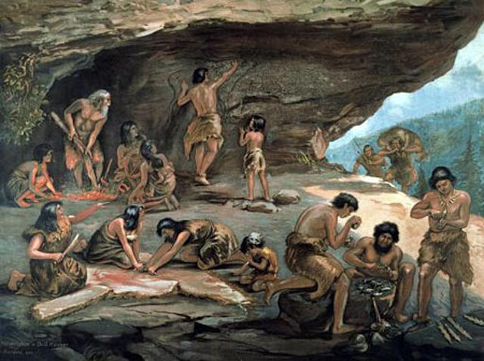
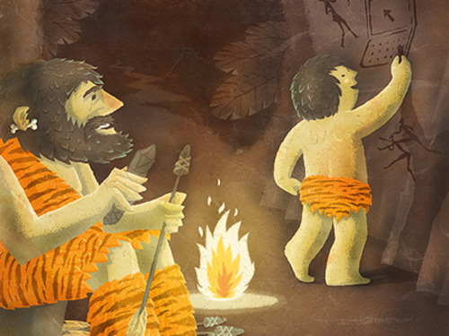
В начале XX века у исследователей не было единодушия в решении вопроса, что является первичным в истории человечества:
труд
игра.
или

Slide 3
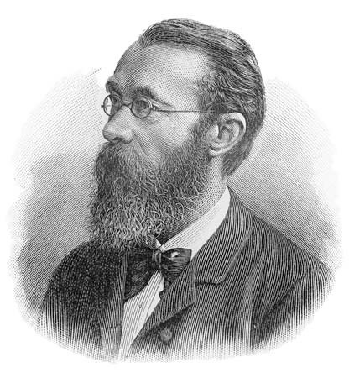
Вильгельм Вундт
Утверждал о том, что
«игра-это дитя труда»

Slide 4
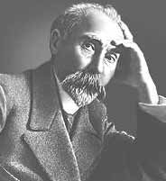
По мнению Г.В. Плеханова в истории общества труд предшествовал игре, определял её содержание. Ученый обратил внимание на то, что игра социальна по своему содержанию, поскольку дети отображают то, что видят вокруг, в том числе и труд взрослых.

Slide 5
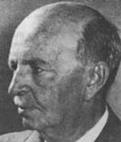
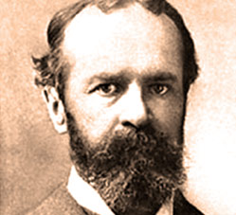
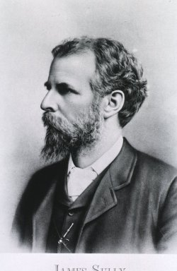
К.Д. Ушинский – в России, Дж. Селли, К. Бюллер, В. Штерн – за рубежом) рассматривали игру как проявление воображения или фантазии, приводимой в движение разнообразными аффективными тенденциями

Slide 6
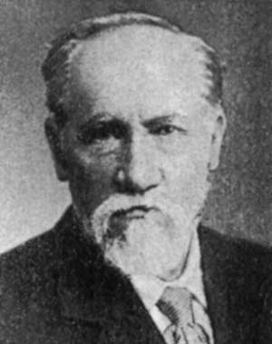
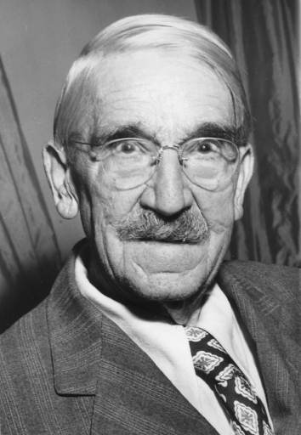
И.А. Сикорский – в Росии, Дж. Дьюи – за рубежом, связывали игру с развитием мышления.

Slide 7
Исследование психолога
Н.В. Королевой убеждает в том, что ролевая игра особенно чувствительна к сфере деятельности людей и отношений между ними, что её содержанием является именно эта сфера действительности.

Slide 8
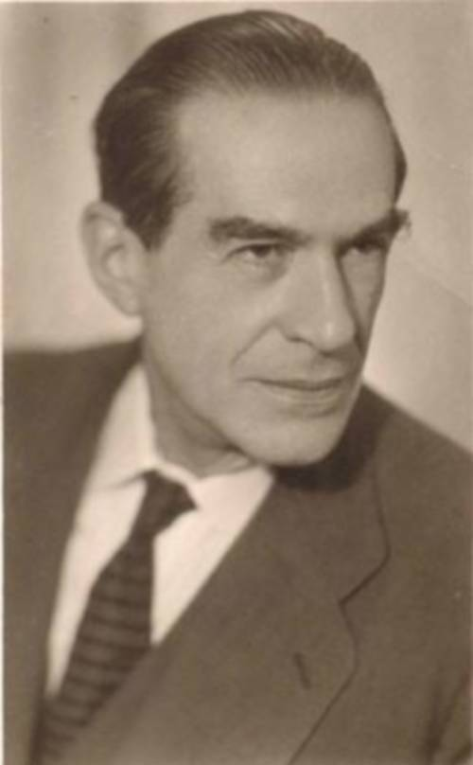
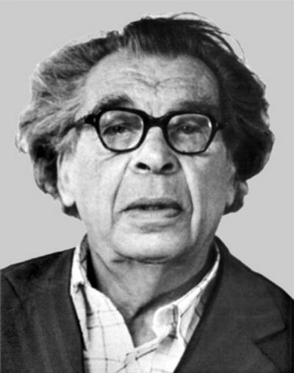
Исследования А.Н. Леонтьева, Д.Б. Эльконина,
Р.И. Жуковской показывают, что развитие игры на протяжении дошкольного возраста происходит в направлении от игры предметной, воссоздающей действия взрослых, к игре ролевой, воссоздающей отношения между людьми.

Slide 9
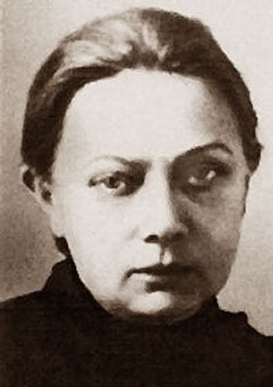
Н.К. Крупская во многих статьях говорила о значении игры для познания мира, для нравственного воспитания детей. Она считала, что самодеятельная подражательная игра, которая помогает осваивать полученные впечатления, имеет громадное значение, гораздо большее, чем
что-либо другое.

Slide 10
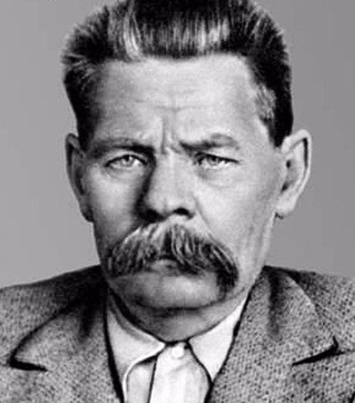
А.М. Горький:
«Игра- путь детей к познанию мира, в котором они живут и который призваны изменить».

Slide 11
Рассмотрев проблему развития игровой деятельности в исследованиях отечественных и зарубежных психологов и педагогов, можно сделать вывод о том, что игра – это основной вид деятельности детей дошкольного возраста, в процессе которой развиваются духовные и физические силы ребенка: его внимание, память, воображение, дисциплинированность, ловкость и т.д. Кроме того, игра – это своеобразный, свойственный дошкольному возрасту способ усвоения общественного опыта.

Slide 12
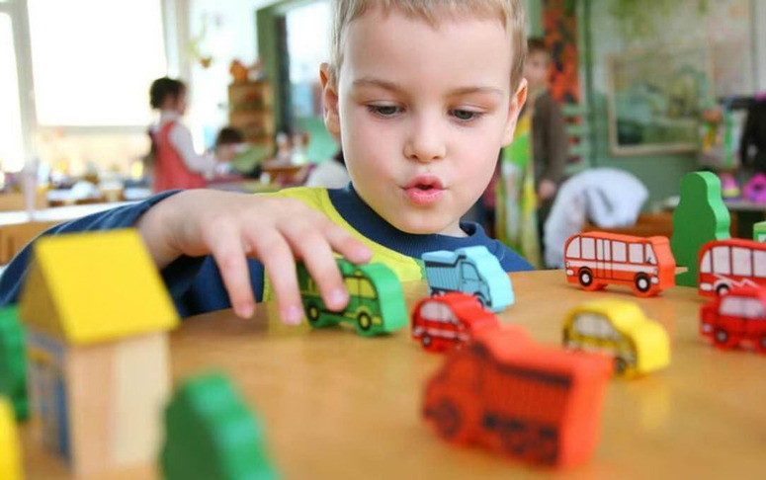
Игра – отражение жизни. В обстановке игры, которая создается воображением ребенка, много настоящего: действия играющих всегда реальны, их чувства, переживания подлинны, искренни.

